Slide 1
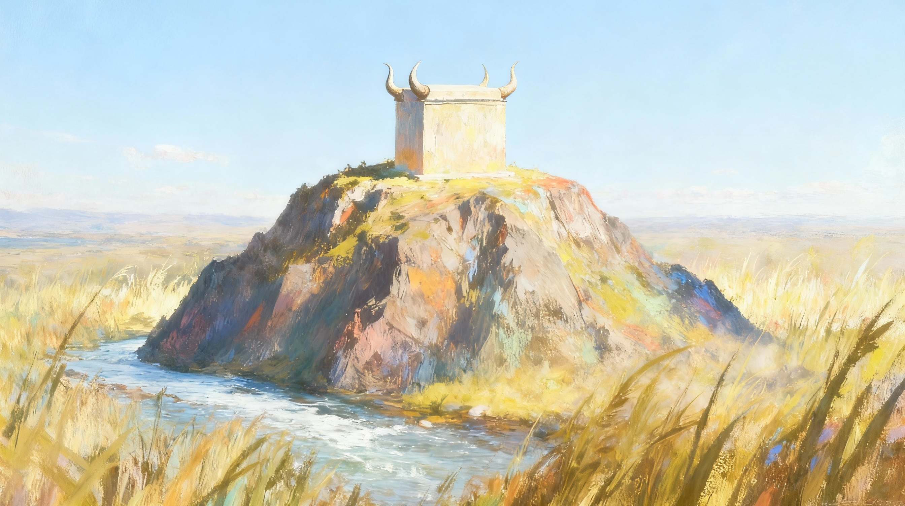
MONINA EO AMIN'NY TANY
Lesona 11 hatao ny 13 Desambra, 2025

Slide 2
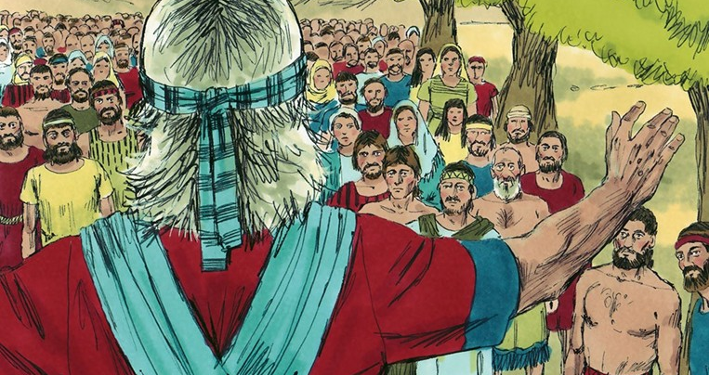

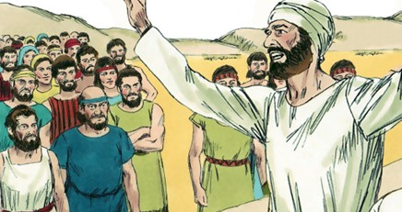
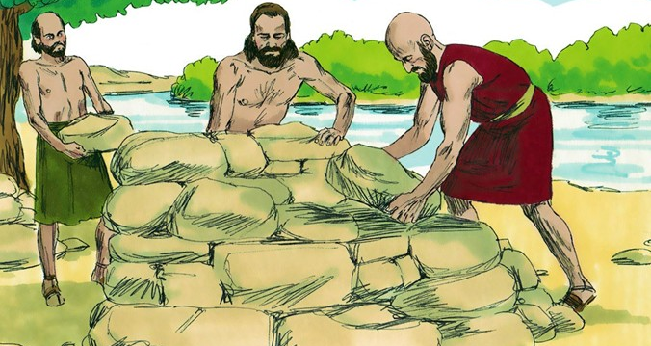
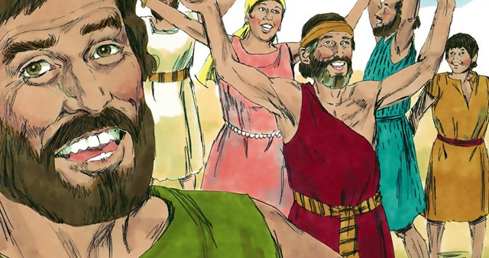
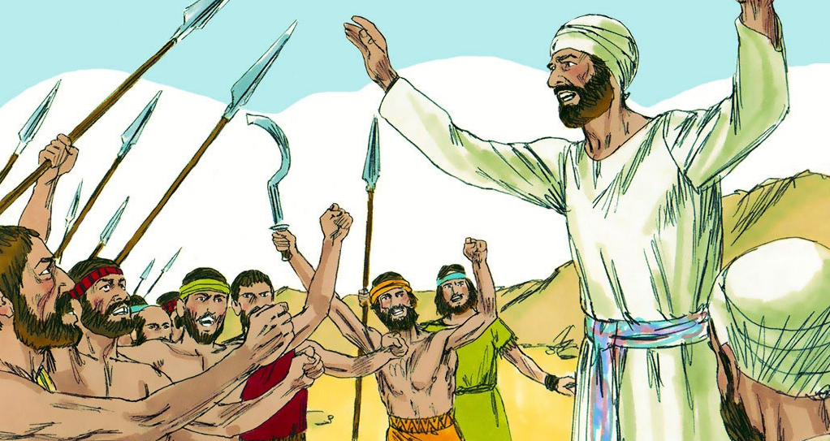
“Ny famaliana mora dia mampianina ny fahatezerana mafy; fa ny teny maharary mahatonga fahasosorana” (Ohabolana 15:1)

Slide 3

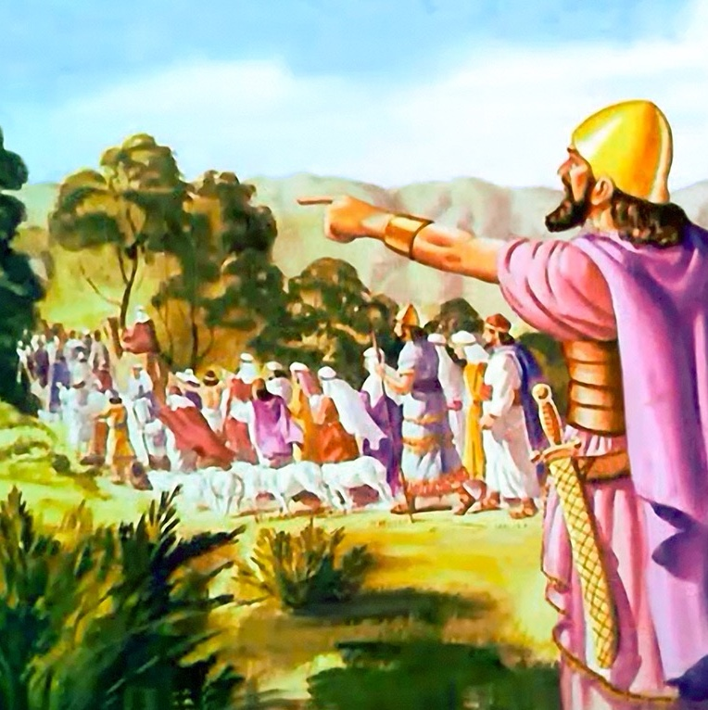
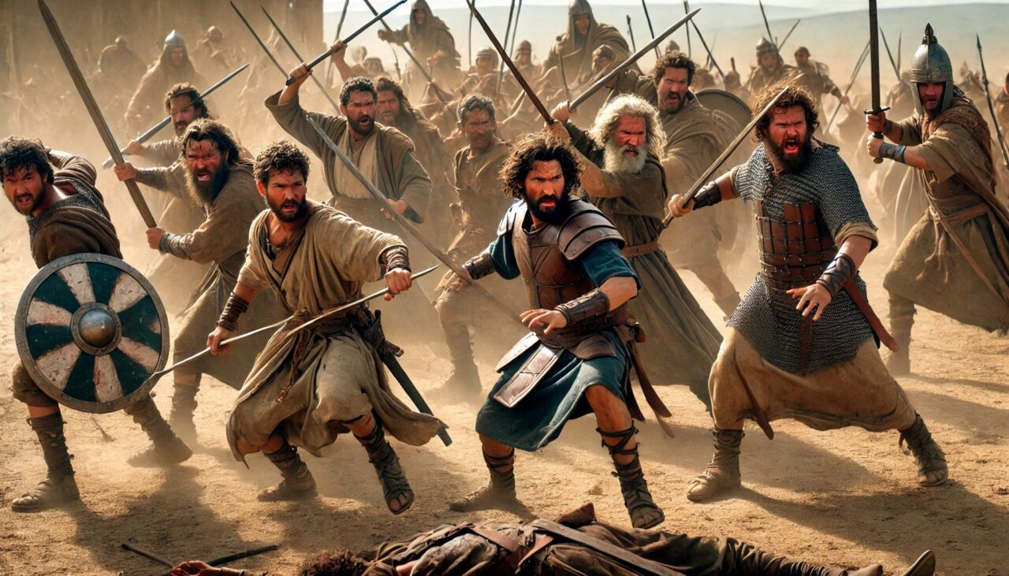





Azon’ny Isiraely i Kanana, rehefa niady nandritra ny taona maro, ary na dia mbola tsy voaroaka avokoa aza ny mponina tao.
Nahatanteraka tamim-pahatokiana ny fanekeny ireo foko roa sy sasany izay nahazo ny faritra atsinanana (Robena sy Gada ary ny antsasaky ny fokon’i Manase), ka nita an’i Jordana mba hanampy amin’ny fahazoana ny tany.
Tonga izao ny fotoana fisarahana. Rehefa avy nitso-drano sy nanoro hevitra azy ireo mba hanaraka hatrany ny lalan’Andriamanitra i Josoa, dia nandefa azy ireo. Saingy nisy aloky ny tsy fifankahazoana lehibe ny fanaovam-beloma, izay mety handrava mora foana ny firaisan'ny vahoakan'Isiraely.
Ny lahateny fanaovam-beloma (Josoa 22:1-8)
Ny anton’ny ady (Josoa 22:10-12)
Ny fiampangana (Josoa 22:13-20)
Ny famaliana mora (Josoa 22:21-29)
Fampihavanana (Josoa 22:30-34)

Slide 4


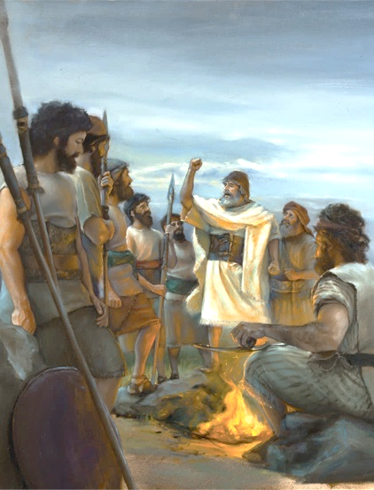
NY LAHATENY FANAOVAM-BELOMA
“Kanefa mitandrema tsara mba hanaraka ny didy sy ny lalàna izay nandidian'i Mosesy, mpanompon'i Jehovah, anareo, hitiavanareo an'i Jehovah Andriamanitrareo sy handehananareo amin'ny lalany rehetra sy hitandremanareo ny didiny sy hifikiranareo aminy ary hanompoanareo Azy amin'ny fonareo rehetra sy ny fanahinareo rehetra.”(Josoa 22:5)
Koa satria hampisaraka ny foko ny ony Jordana, dia nanome torohevitra feno fahendrena ho an’ireo foko roa sy sasany, mba hitoeran'izy ireo ho mahatoky i Josoa (Josoa 22:5):
Ho tia an’i Jehovah Andriamanitrareo
Handeha amin’ny fankatoavana Azy
Hitandrina ny didiny
Hifikitra Aminy
Hanompo Azy amin'ny fonareo rehetra sy ny fanahinareo rehetra
Ny fitiavana no fitsipika tokony hitarika antsika ho eo amin’Andriamanitra. Isika tia Azy satria Izy efa tia antsika taloha (1 Jaona 4:19)
Izany no fanehoan’i Josoa ny fitondran-tena andrasana amin’ireo izay misafidy ny hiara-mandeha amin’Andriamanitra
Ny fankatoavana no vokatry ny fo feno fankasitrahana noho ny fahatsapana izay nataon’Andriamanitra
Tsy maintsy mifikitra amin’Andriamanitra isika, ka tsy misy fanelingelenana avela hanapaka izany fatorana izany
Amin'ny fanompoana an-tsitrapo sy amim-pitiavana ny Mpamorona antsika no ahitantsika ny tena tanjona sy fahafaham-po ary fiainana feno ho antsika

Slide 5


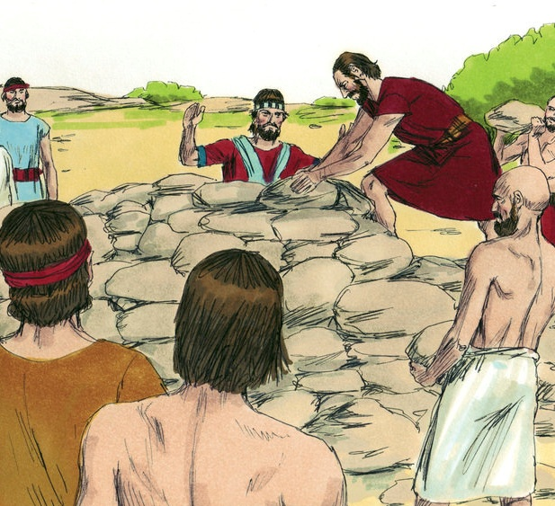
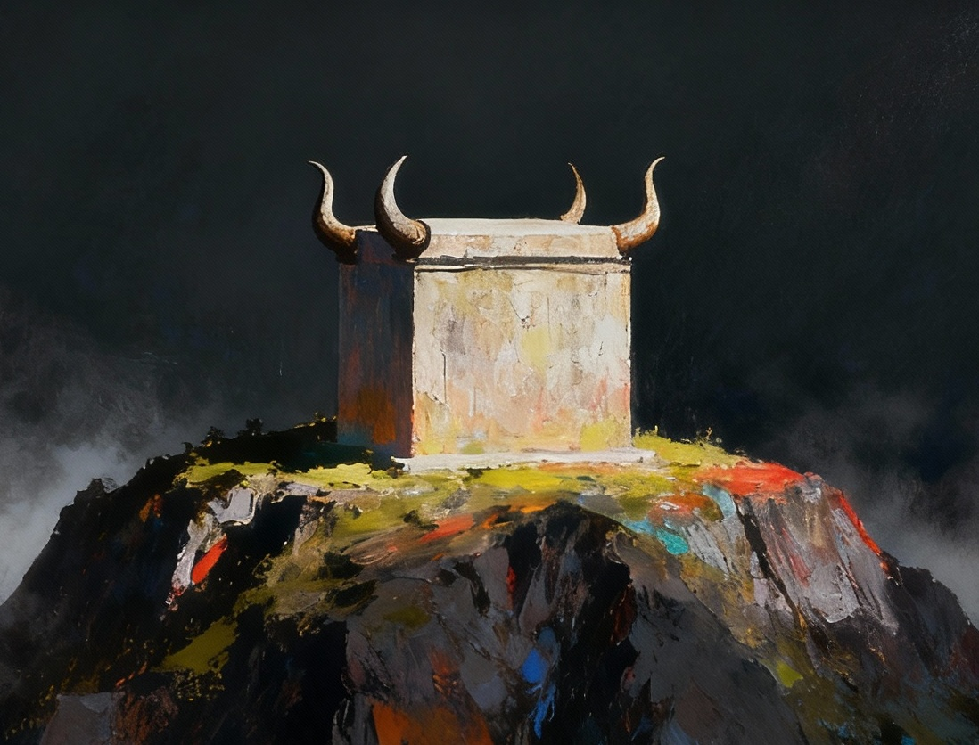
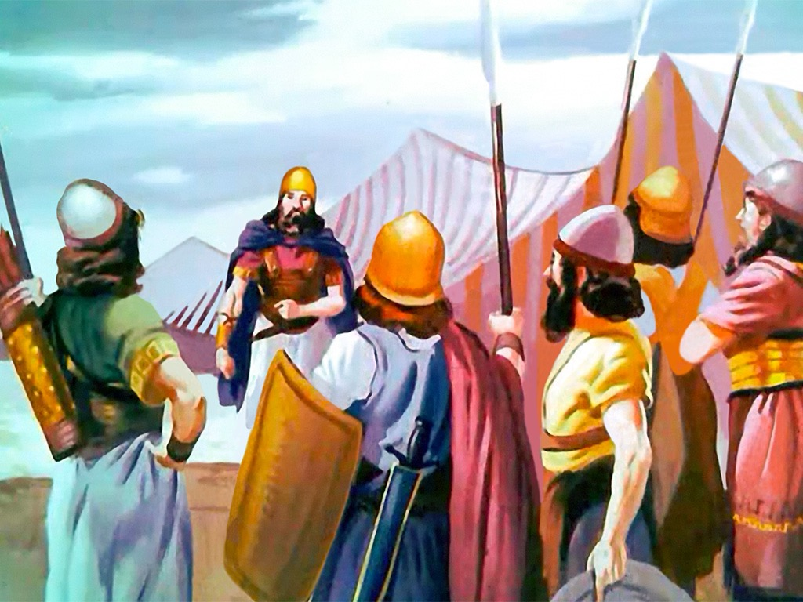
NY ANTON’NY ADY
“Ary raha tonga teo amoron'i Jordana eo amin'ny tany Kanana ny taranak'i Robena sy Gada ary ny antsasaky ny firenen'i Manase, dia nanorina alitara teo izy, ary lehibe ny fijery izany alitara izany” (Josoa 22:10)
Teo akaikin’ny toerana izay nanorenan’i Josoa fahatsiarovana noho ny nitana an’i Jordana tamin’ny fomba mahagaga, no nanorenan'ireo foko roa sy sasany alitara mitovy amin’ny alitaran’ny Fitoerana Masina (Jos. 22:10, 28).
Noraisina ho toy ny fandikana ny lalàna izay mandrara ny fanaterana fanatitra amin’ny toerana hafa ankoatra ny alitaran’ny fanatitra dorana ao amin’ny Fitoerana Masina io fihetsika io (Lev. 17:8-9).
Ho fanesorana izany fahotana izany dia nanapa-kevitra ny hiakatra hiady amin'ny rahalahiny ny Isiraelita (Jos. 22:12). Nefa niditra an-tsehatra Andriamanitra hisorohana ny ady an-trano misy ra mandriaka. Nanangana olona izay nisafidy ny tsy hitsara raha tsy manana ny porofo rehetra Izy. Nomen'izy ireo ny rahalahiny ny fahafahana manazava noho ny fisalasalana (Jos. 22:13-14).
Fantatra avy teo, fa ny hany fahadisoany dia ny tsy nampahafantariny ireo rahalahiny ny fikasany… saingy tsy fahotana izany.

Slide 6

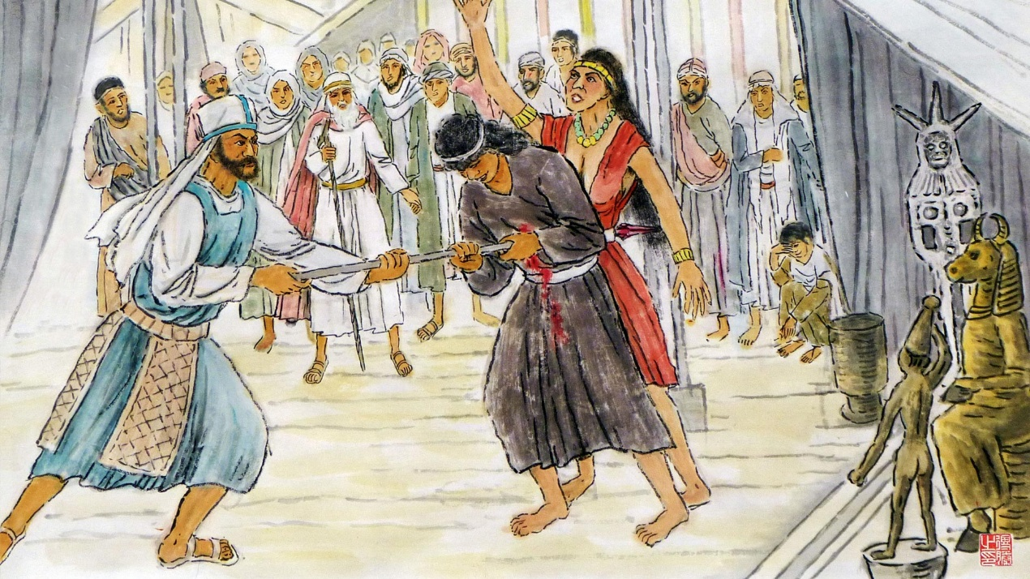
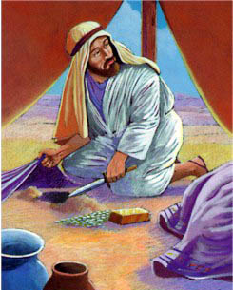
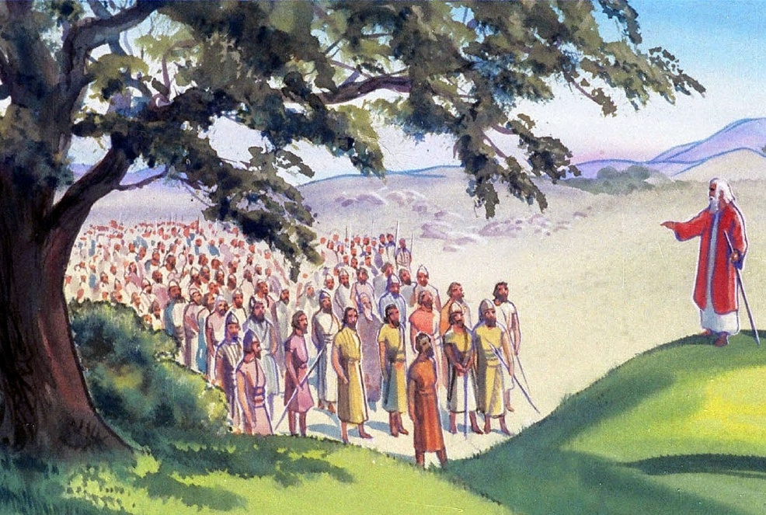
NY FIAMPANGANA
“Izao no lazain'ny fiangonan'i Jehovah rehetra: Inona izato fahotana nataonareo amin'Andriamanitry ny Isiraely, no niala tamin'ny fanarahana an'i Jehovah ianareo androany tamin'ny nanorenanareo alitara ka miodina amin i Jehovah ankehitriny?’ ”
(Josoa 22:16)
Nahoana no voafidy ho lehiben’ny iraka mpanao fanadihadiana i Finehasa (Jos. 22:13-14)?
Tsy sasatra nampitsahatra ny fahotana tao Bala-peora i Finehasa, zanaky ny mpisoronabe (Nom. 25:7-8). Tao amin’ny lahateniny, dia nampifandraisiny tamin’ny fahotan’i Akana io fahotana io ary nampitoviny ho nataon’ireo foko roa sy sasany (Jos. 22:16-20).
Tena nisy heviny ny tenin’i Finehasa. Raha nisy fanatitra natao teo amin’ilay alitara vao naorina, dia hofaizin’Andriamanitra ny Isiraely rehetra noho izany (Jos. 22:18b).
Sangy, nomeny fahafahana hanitsy izany fahadisoana izany izy ireo, mialohan’ny hantanterahany ny fahotana: nomeny fahafahana hiverina hita an’i Jordana izay nisy ny Fitoerana Masina izy ireo (Jos. 22:19).

Slide 7


NY FAMALIANA MORA
“Raha izany no nanorenanay alitara, mba hiala amin'ny fanarahana an'i Jehovah, na hanatitra fanatitra dorana, na fanatitra hohanina, na fanati-pihavanana. eo amboniny dia aoka Jehovah no hanadina.”
(Josoa 22:23)
Naneho ohatra tsara faka-tahaka ny fokon’i Robena sy Gada ary ny antsasaky ny fokon’i Manase, rehefa nohampangaina:
Nihaino tamim-pahanginana ny fiampangana azy izy
Niantso an’Andriamanitra ho vavolombelona izy
Nanaiky hofaizina izy raha toa ka nanota
Nambarany ny tena antony manosika azy ireo
Rehefa tsy fantatry ny Isiraelita ny antony nanorenan’ireo rahalahiny ny alitara, dia nihevitra izy fa misy fikomiana, faniriana hisaraka, ary famaizana avy amin’Andriamanitra.
Ny zava-misy anefa: faniriana ho tafaray hatrany amin’ireo rahalahiny sy ho fisorohana ny fisarahana amin’ny Isiraelita amin’ny hoavy (Jos. 22:24-26).
Na dia mety ho tafintohina tamin'ny faniniana azy aza ireo foko voampanga ary mety ho nanao fihetsika mahery vaika ho fiarovan-tena, doa voasoroka ny ady noho ny famaliana feno firalahiana nataon'izy ireo.

Slide 8

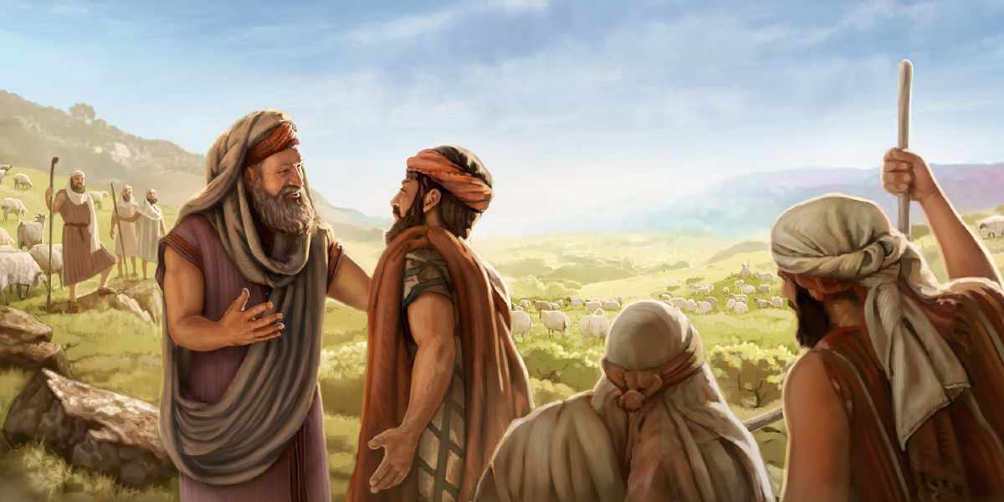
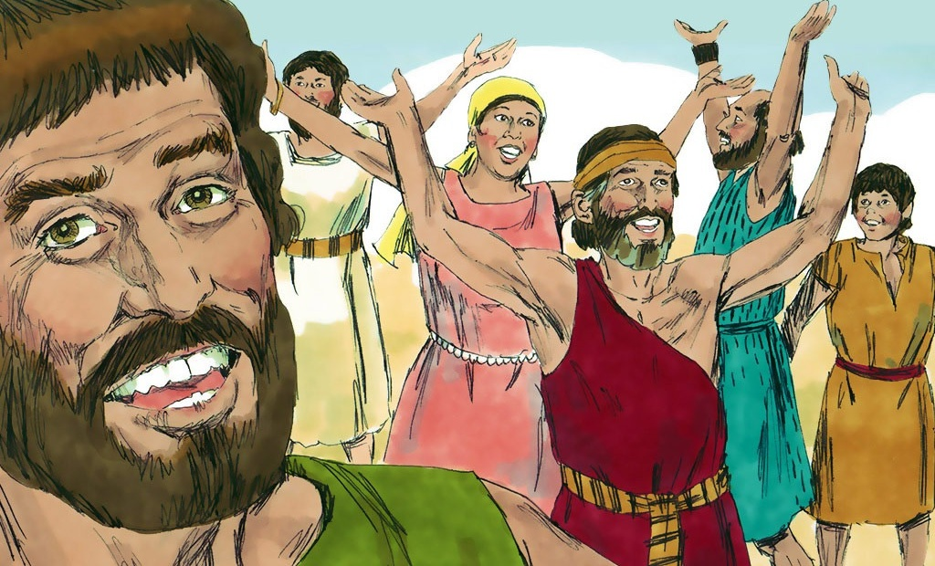
FAMPIHAVANANA
“Ary sitraky ny zanak'Isiraely izany, dia nisaotra an'Andriamanitra ny Zanak'Isiraely ka tsy nihevitra hiakatra hiady aminy intsony handrava ny tany izay nonenan'ny taranak'i Robena sy Gada” (Josoa 22:33)
Nahatsiaro maivana ery i Finehasa sy ny solontenan’ny Isiraelita, rehefa hita fa tsy nitombina ilay fiampangana (Jos. 22:30–31). Rehefa nahafantatra ny marina kosa ny Isiraelita, dia nifaly sy nidera an’Andriamanitra izy (Jos. 22:32-33).
Hitantsika ireo dingana ilaina eo amin'ny famerenana amin'ny laoniny ny fifandraisana amin'ny toe-javatra toy itony, izay mahakasika ny ankohonana, ny fiangonana ary ny fiarahamonina, amin'ny alalan'ny ohatra nasehon'izy ireo:
Tsy maika hanao tsoa-kevitra
Resaho ny momba ny olana vao mandray fanapahan-kevitra
Aoka ho vonona hamoy zavatra mba hitandroana ny firaisana
Aoka hanao famaliana mora amin'ny fiampangana
Mifalia sy misaora an’Andriamanitra rehefa tafaverina indray ny filaminana
Manambara ny fikasana

Slide 9

“Mba hisorohana rehefa mety ho karazam-pakam-panahy sy tsahon-dresaka any aoriana, dia nasian'ny taranak'i Gada sy Robena soratra milaza ny ilàna sy ikendrena azy ny alitara natsangany. Izao no vakin'ny soratra: “Fa vavolombelona ho amintsika roa tonta io fa Jehovah no Andriamanitra.”
Firifiry akory ny ady ateraky ny tsy fahazoan-teny kely tsy toy inona akory, na dia eo amin'ny olona tsara saina aza! Ary voka-dratsy mampidi-doza manao ahoana no mety hatrangany rehefa tsy raharahaina ny fahalalam-pomba sy ny fitiavana […]
Na oviana na oviana dia tsy amin'ny alalan'ny faniniana mihitsy no mety hanalana olona amin'ny lalan-diso. Fa mainka manosika fanahy maro hilentika lalina any amin'ny fahaverezana izany fomba fiasa izany. Amin'ny alalan'ny fo feno antra sy fitiavana ary famindrampo ihany no ahazoana mamonjy ny mania, sy manarona fahotana maro”
EGW (Patriarka sy Mpaminany, p. 519, 520)

